Slide 1
Diaporamas à la carte [Avis à l’utilisateur] Vous pouvez utiliser ces diaporamas à votre guise, sous réserve de citer les sources qui accompagnent chaque tableau et graphique. Merci également d’indiquer que ces diaporamas ont été réalisés dans le cadre d’Inn’Ovin par le réseau des spécialistes, un groupe de techniciens, ingénieurs et vétérinaires tous spécialisés dans un domaine et issus des différentes familles de la filière ovine nationale. Pour en savoir plus, vous pouvez contacter les rédacteurs des diaporamas indiqués sur la diapo suivante.

Slide 2
Des agneaux finis sur prairies en été et début d’automne : une pratique agroécologique
Laurence Sagot – Institut de l’Elevage/CIIRPO – laurence.sagot@idele.fr
Jérôme Normand – Institut de l’Elevage – jerome.normand@idele.fr
Isabelle Legrand – Institut de l’Elevage – isabelle.legrand@idele.fr
Denis Gautier – Institut de l’Elevage/CIIRPO – denis.gautier@idele.fr

Slide 3
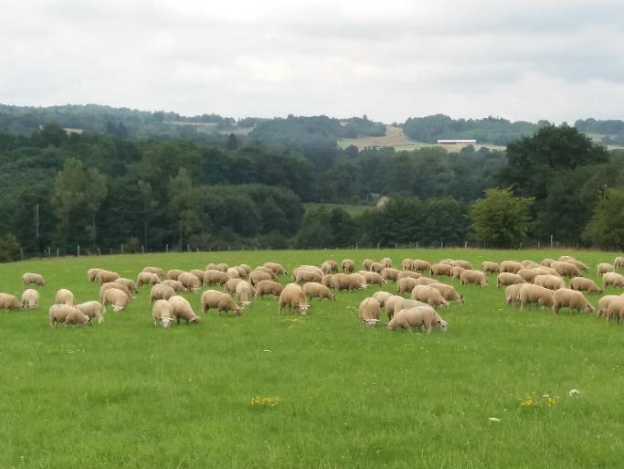
Une pratique adaptée aux exploitations en zones herbagères avec un niveau de chargement faible ou modéré
Compter de 20 à 30 agneaux finis par ha d’herbe
CP : CIIRPO

Slide 4
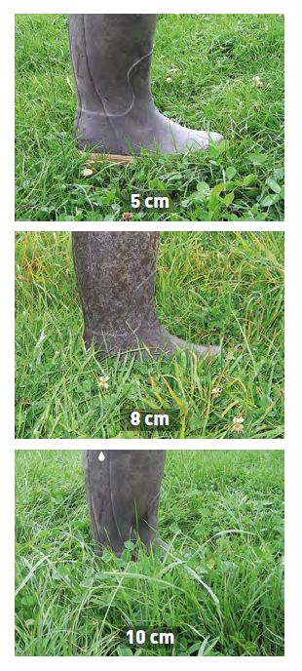
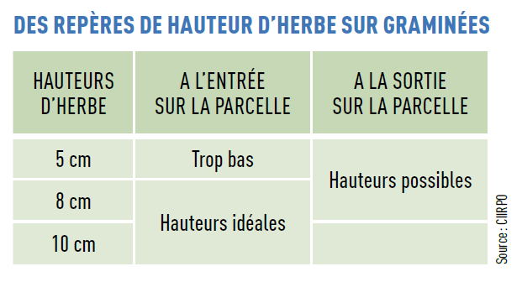
Les points clés pour une finition rapide
Des agneaux de plus de 28 kg au sevrage,
De l’herbe en quantité, courte et feuillue,
Une parfaite maitrise du parasitisme.

Slide 5
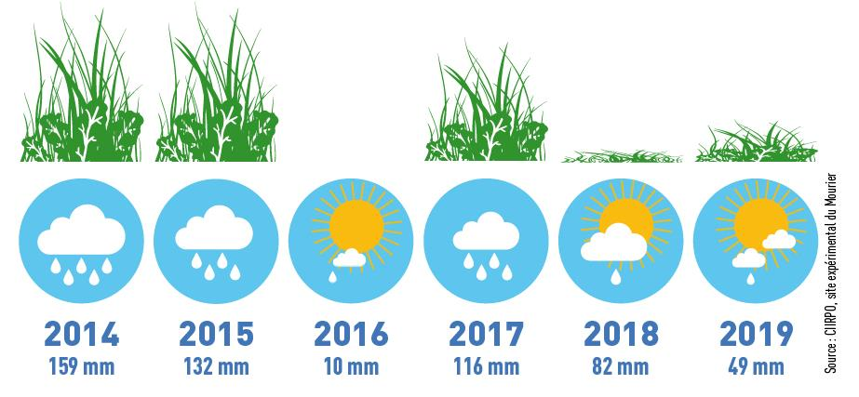
La pluviométrie : un des facteurs clés
Une disponibilité en herbe pas toujours suffisante pour finir des agneaux : une année sur 2 ces 6 dernières années en territoire Limousin, par exemple

Slide 6
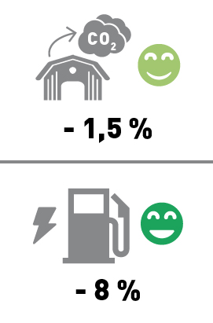
Une pratique vertueuse pour l’environnement
De notables diminutions d’émissions de gaz à effet de serre et des consommations d’énergie
Source : Interbev 2018

Slide 7
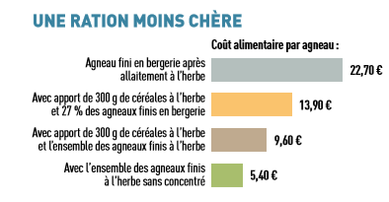
Coût alimentaire après une lactation à l’herbe
Par rapport à une finition en bergerie :
Une économie des charges d’alimentation si la part des aliments concentrés est faible,
Un intérêt économique réduit si une part importante des agneaux est rentrée en bergerie en automne.
Source : Ciirpo 2017

Slide 8
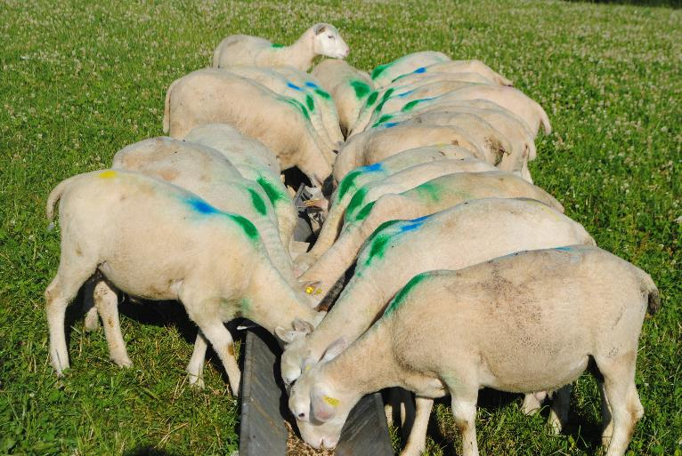
Temps de travail : en lien avec l’alimentation
Réduit de 50 % si les agneaux sont finis sans concentré,
Équivalent à une alimentation en bergerie dans le cas contraire.
CP : CIIRPO

Slide 9
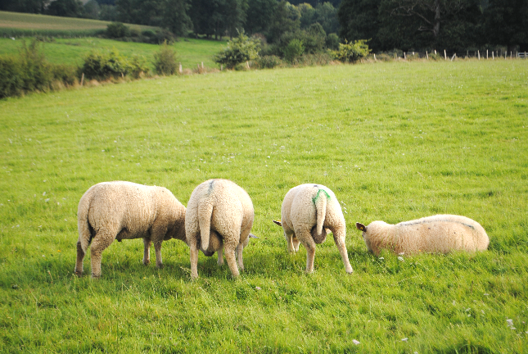
Des agneaux vendus entre 5 et 10 mois
Des niveaux de croissance de l’ordre de 150 à 200 g par jour,
Equivalents à ceux d’agneaux finis en bergerie après une lactation à l’herbe et une transition alimentaire.

Slide 10
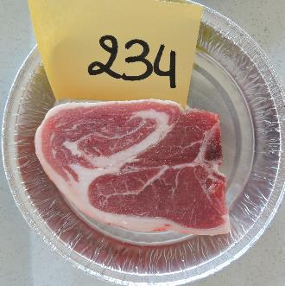
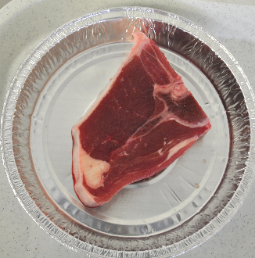
Le même état d’engraissement, des gras plus blancs
Mode de finition après allaitement à l’herbe | En bergerie |  | A l’herbe
Sexe | Mâle | Femelle | Mâle | Femelle
Nombre d'agneaux | 15 | 12 | 16 | 12
Poids carcasse | 19,5 kg | 17,0 kg | 18,1 kg | 16,4 kg
Etat d'engraissement (grille EUROP) | 2 | 2 | 2 | 2
Couleur du gras¹ | 3,1 | 2,9 | 1,5 | 1,5
Tenue du gras¹ | 1,9 | 1,6 | 1,7 | 1,1
Une proportion de gras colorés nettement plus faible
Une viande légèrement plus sombre
Source : CIIRPO 2017
¹notation de 1 (blanc/très ferme) à 4 du meilleur au moins bon
CP : Jérôme Normand (idele)

Slide 11
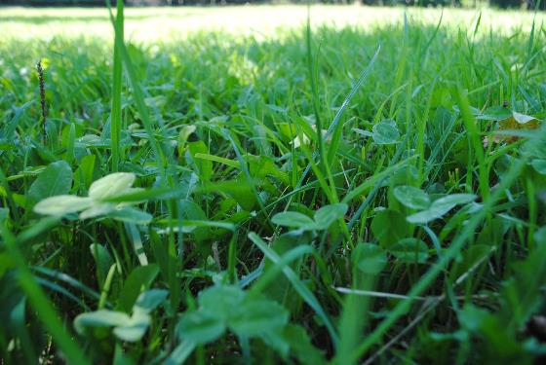
Deux à trois fois plus d’oméga 3
Un rapport des précurseurs des acides gras oméga 6/oméga 3 inférieur à 5, seuil recommandé par les nutritionnistes.
Mode de finition après allaitement à l’herbe | En bergerie | À l’herbe
Nombre d’agneaux | 16 | 32
Oméga 6/oméga 3 | 9,5 | 2,9
Source : idele 2020
CP : CIIRPO
Objectif : moins de 5

Slide 12
Le même bon « goût » d’agneau
Un même profil sensoriel déterminé par le jury de 12 experts
Note d’intensité de 0 (faible) à 10 (fort)
Dégustation | Critères | Mode de finition
 |  | En bergerie | À l’herbe
Partie maigre | Nombre d’agneaux dégustés | 24 | 24
 | Odeur globale | 5,7 | 5,6
 | Flaveur | 5,9 | 5,6
 | Tendreté | 5,4 | 5,3
 | Jutosité | 5,1 | 4,9
Partie grasse | Odeur globale | 5,6 | 5,5
 | Flaveur | 5,9 | 5,7
Source : Institut de l’Elevage 2017

Slide 13
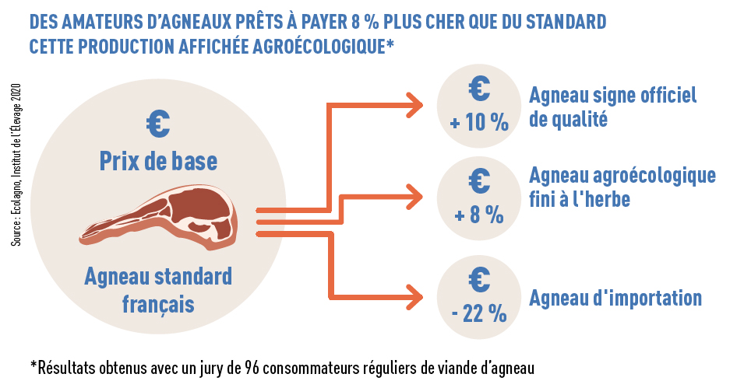
Des consommateurs plutôt séduits

Slide 14
En résumé
Après un allaitement à l’herbe, finir les agneaux sur prairies par rapport à une ration en bergerie, c’est :
Un intérêt pour l’environnement : -1,5 % gaz à effet de serre ; -8 % d’énergie,
Une ration moins chère,
Des agneaux abattus au même âge,
Des agneaux avec le même état d’engraissement,
Des côtelettes avec la même proportion de gras,

Slide 15
En résumé
Après un allaitement à l’herbe, finir les agneaux sur prairies par rapport à une ration en bergerie, c’est :
Des gras plus blancs et plus fermes,
Une viande un peu plus sombre,
Un profil d’acides gras amélioré avec 2,5 fois plus d’oméga 3,
Sans dégradation de l’odeur et de la flaveur,
Avec des viandes aussi tendres et aussi juteuses.

Slide 16
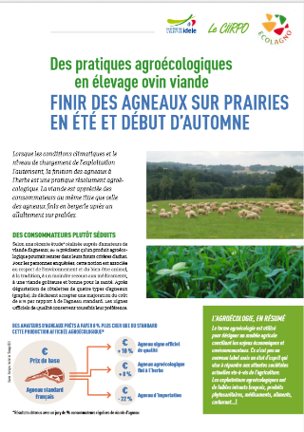
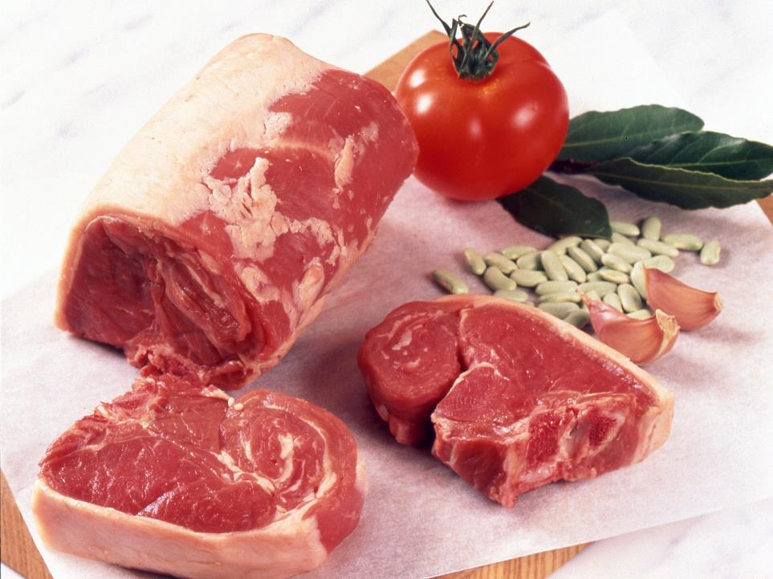
Pour en savoir plus :
Fiche technique, podcast et vidéo
ecolagno.idele.fr
Ciirpo.idele.fr
www.idele.fr
www.inn-ovin.fr
CP : CIV

